Slide 1

Klasifikasi Biji Kopi Arabika dan Robusta Menggunakan Ekstraksi Fitur GLCM dan Algoritma Klasifikasi Random Forest
Rashif Dhafin Fairiza - 24060119140079
Dosen Pembimbing:
Drs. Eko Adi Sarwoko, M.Kom.
Edy Suharto, S.T., M.Kom.

Slide 2
Latar Belakang
Kopi merupakan minuman hasil olahan dari biji tanaman kopi (Solihin dkk, 2019). Kopi berdasarkan jenis dibagi menjadi dua yaitu kopi arabika dan kopi robusta (Cahyono dkk, 2022). Namun, masih banyak orang yang mengalami kesusahan dalam membedakan biji kopi arabika dan biji kopi robusta dari bentuk visual. Oleh karena itu, diperlukan sebuah teknologi yang mampu mengklasifikasikan biji kopi arabika dan biji kopi robusta.

Slide 3
Perbedaan Biji Kopi Arabika dan Robusta (Panggabean, 2011)
No | Deskripsi | Arabika | Robusta
01 | Bentuk biji | Memanjang | Bulat
02 | Celah tengah | Berlekuk | Lurus Memanjang
03 | Kulit ari pada celah tengah | Masih ada | Tidak ada

Slide 4
Studi Pustaka
No | Peneliti | Metode Ekstraksi Fitur | Fitur yang diekstraksi | Metode Klasifikasi | Hasil
01 | Pamuji & Supatman (2019) | Morfologi dan Statistik objek | Luas, Tinggi, Lebar, Mean, Variance, dan Standar Deviasi | Learning Vector Quantization (LVQ) | Akurasi rata-rata = 97%
02 | Solihin dkk (2019) | Invariant moment. | M1, M2, M3, M4, M5, M6, dan M7. | K-Nearest Neigbour (KNN) | Akurasi = 67.5%
03 | Jatmoko & Sinaga (2022) | GLCM dengan orientasi sudut 0°, 45°, 90°, dan 135°. | Contrast, Correlation, Energy, dan Homogeneity. | K-Nearest Neigbour (KNN) | Akurasi = 95%

Slide 5
Studi Pustaka (Lanjutan)
No | Peneliti | Metode Ekstraksi Fitur | Fitur yang diekstraksi | Metode Klasifikasi | Hasil
04 | Rahmawati dkk (2021) | GLCM dengan orientasi sudut 0°. | Contrast, Correlation, Homogeneity, ASM, Dissimilarity, dan Energy. | Algoritma C4.5 | Akurasi = 94%
05 | Syahputra dkk (2019) | GLCM, Invariant moment, dan morfologi. | GLCM: ASM, Contrast, Correlation, IDM, dan Entropy. Invariant Moment: M1, M2, M3, M4, M5, M6, dan M7. Morfologi: Area, Compactness, Roundness, dan Leaning. | Artificial Neural Network (ANN) | Akurasi GLCM = 97% Akurasi Invariant moment = 79% Akurasi Morfologi = 69%

Slide 6
Studi Pustaka (Lanjutan)
No | Peneliti | Metode Ekstraksi Fitur | Fitur yang diekstraksi | Metode Klasifikasi | Hasil
06 | Pramunendar dkk (2020) | GLCM dengan orientasi sudut 0°. | Contrast, Angular Second Moment (ASM), Correlation, IDM, dan Entropy | Random Forest | Akurasi = 98.54%

Slide 7
Rumusan Masalah
1
2
Bagaimana cara mengklasifikasikan biji kopi arabika dan robusta menggunakan ekstraksi fitur GLCM dan algoritma Random Forest?
Berapa nilai akurasi yang didapatkan dari klasifikasi biji kopi arabika dan robusta menggunakan ekstraksi fitur GLCM dan algoritma Random Forest?

Slide 8
Tujuan
1
2
Mengklasifikasikan biji kopi arabika dan robusta menggunakan ekstraksi fitur GLCM dan algoritma Random Forest.
Mengetahui nilai akurasi yang didapatkan dari klasifikasi biji kopi arabika dan robusta menggunakan ekstraksi fitur GLCM dan algoritma Random Forest.

Slide 9
Manfaat
1
2
Mengetahui cara mengklasifikasi biji kopi arabika dan robusta menggunakan ekstraksi fitur GLCM dan algoritma Random Forest.
Berkontribusi terhadap perkembangan penelitian tentang klasifikasi biji kopi arabika dan robusta.

Slide 10
Ruang Lingkup
1
Perkakas
4
Jumlah Citra
2
Biji Kopi
5
Pembagian Data
3
Citra Biji Kopi
Menggunakan bahasa pemrograman Python dan perkakas Google Colaboratory
200 citra terdiri dari 100 citra biji kopi Arabika Gayo dan 100 citra biji kopi Robusta Temanggung
Biji kopi Arabika Gayo dan biji kopi Robusta Temanggung yang didapat dari Toko Kopi Podjok Solo
80% data latih dan 20% data uji
Citra dari biji kopi yang sudah dipanggang

Slide 11
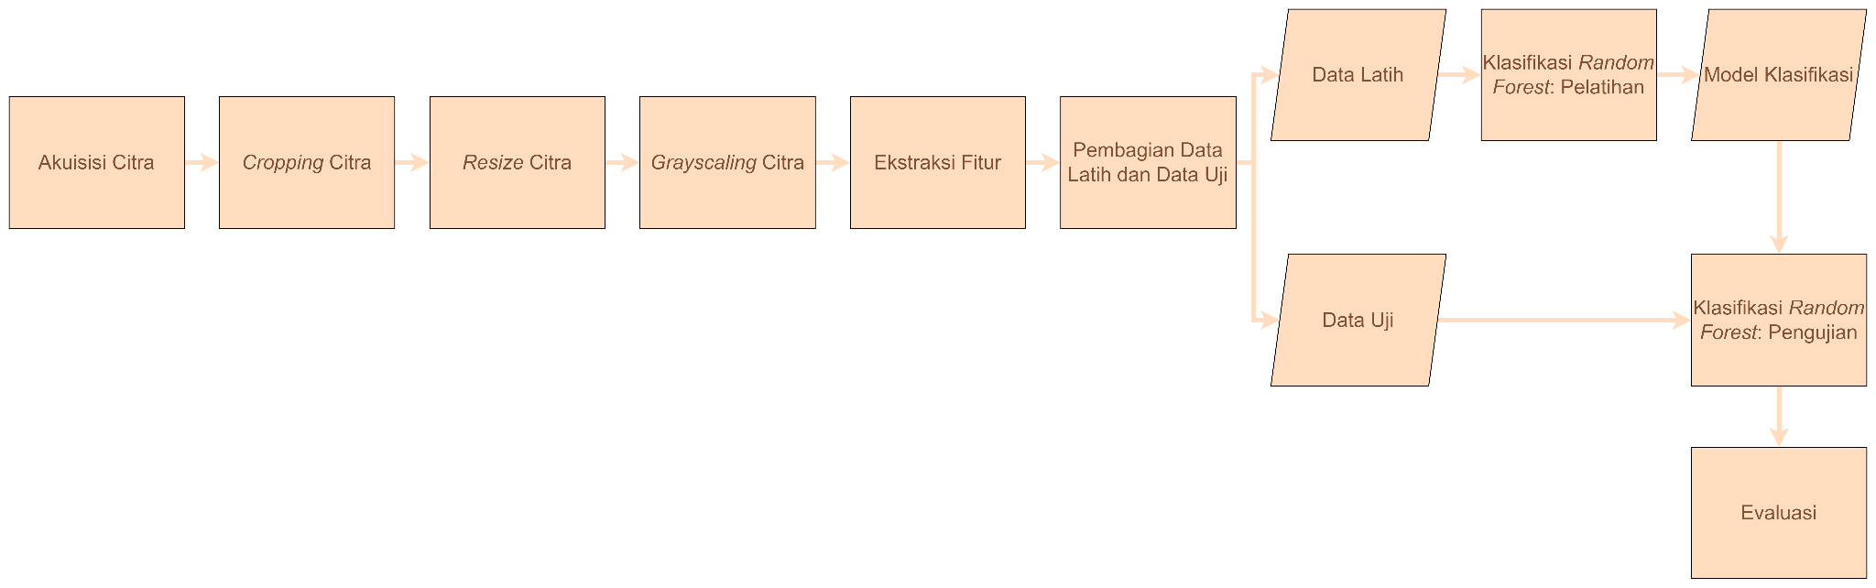
Langkah Klasifikasi

Slide 12
Gray Level Co-occurrence Matrix (GLCM)
Gray Level Co-occurrence Matrix (GLCM) adalah metode ekstraksi fitur berdasarkan tekstur. GLCM menggunakan perhitungan tekstur pada orde kedua dengan memperhitungkan pasangan dua piksel citra asli, sedangkan pada orde pertama memakai perhitungan statistik berdasarkan citra asli tanpa memperhatikan piksel ketetanggaan. Co-occurrence merupakan banyaknya kejadian pada satu level piksel yang bertetangga dengan piksel lainnya berdasar jarak (d) dan orientasi suatu sudut (𝜃).

Slide 13
Gray Level Co-occurrence Matrix (GLCM)
1
2
3
4
Empat langkah ekstraksi fitur:
Menghitung matriks Co-occurrence dengan parameter jarak antar piksel dan orientasi sudut yang digunakan
Simetriskan matriks Co-occurrence
Normalisasi matriks Co-occurrence
Menghitung nilai fitur yang diekstraksi dari matriks Co-occurrence

Slide 14
Gray Level Co-occurrence Matrix (GLCM)
1
Contrast
2
Dissimilarity
3
Homogeneity
4
ASM
5
Energy
6
Correlation
Mengukur perbedaan intensitas keabuan pada citra
Mengukur ketidakmiripan pada suatu tekstur
Mengukur tingkat homogenitas citra yang memiliki derajat keabuan yang sama
Mengukur homogenitas sebuah citra
Nilai akar dari ASM untuk mengukur sebuah tekstur
Mengukur dependensi linear tingkat keabuan pada pasangan piksel yang bertetangga

Slide 15
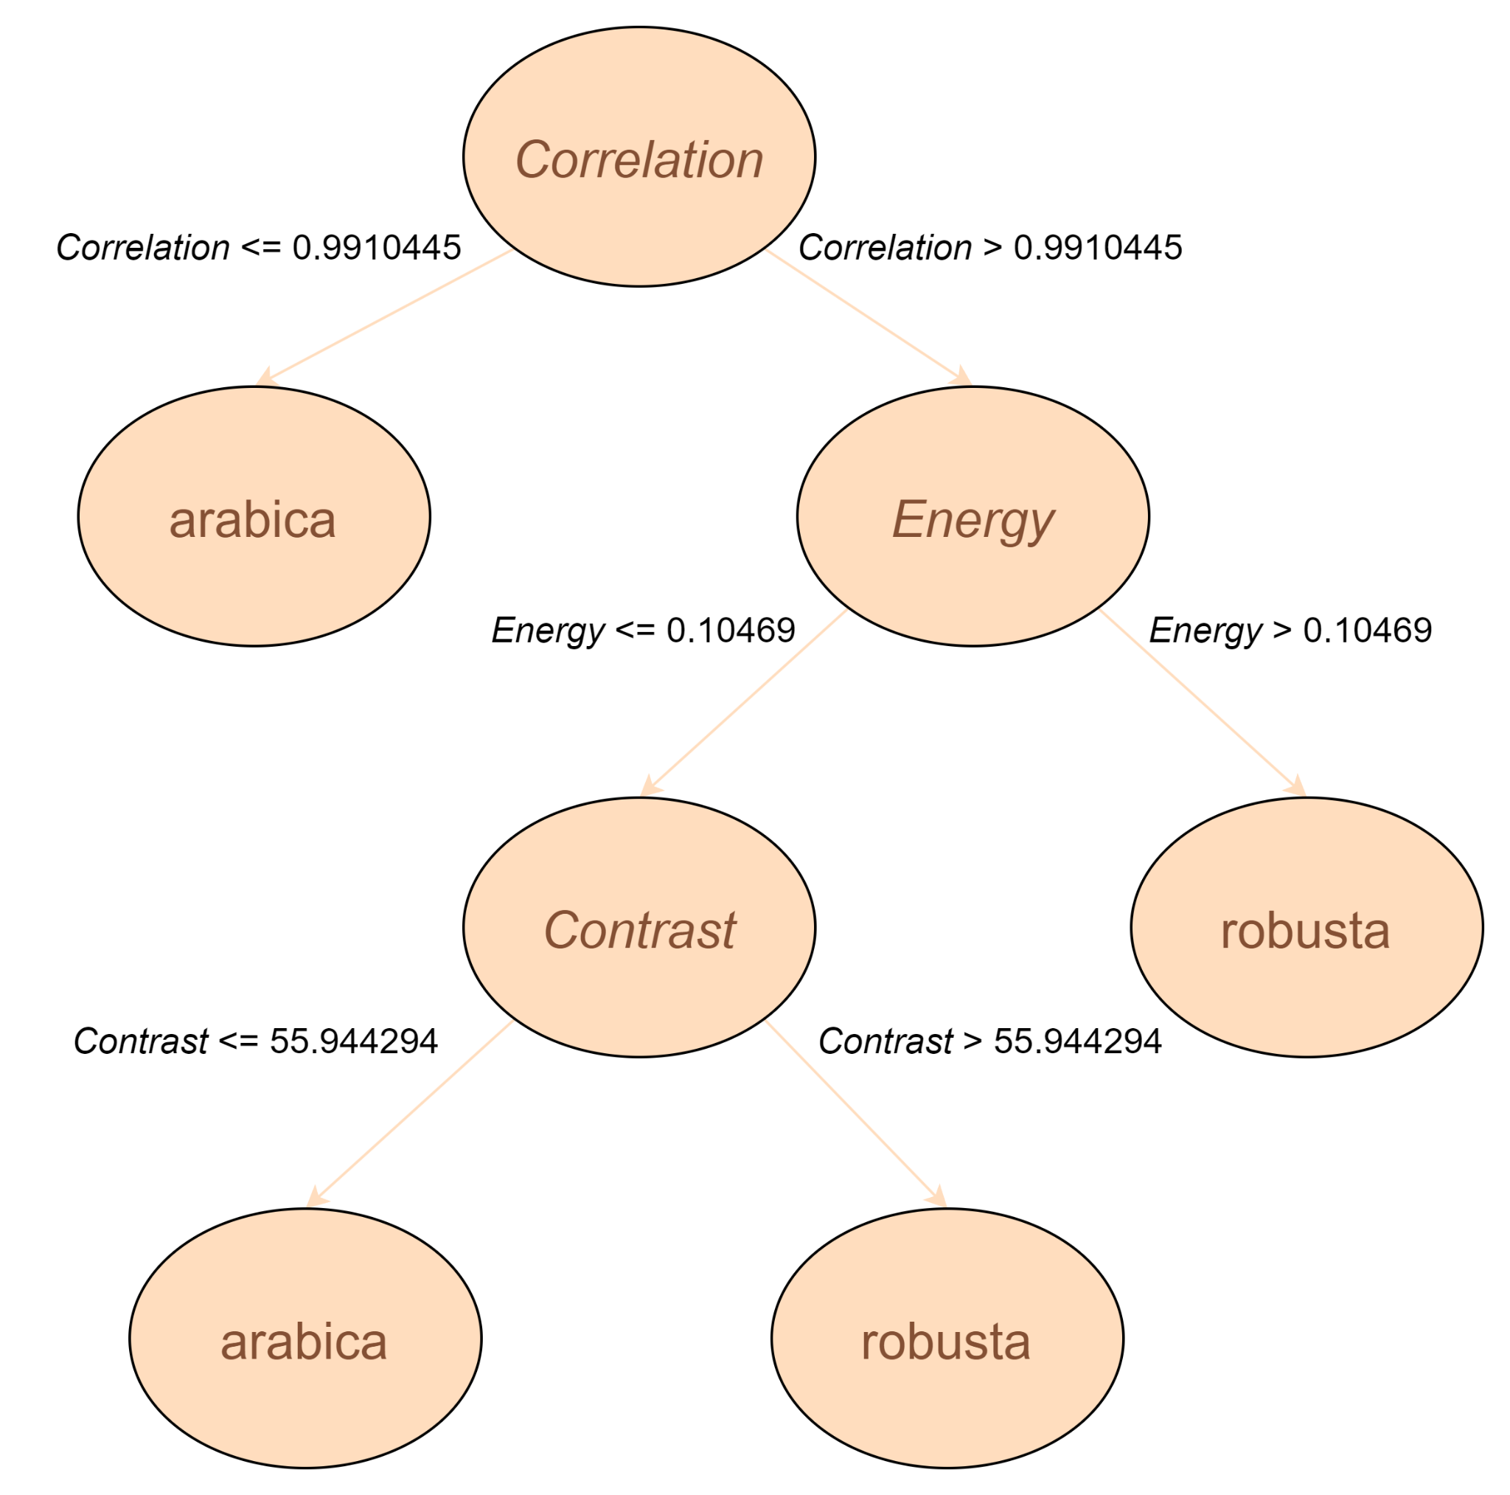
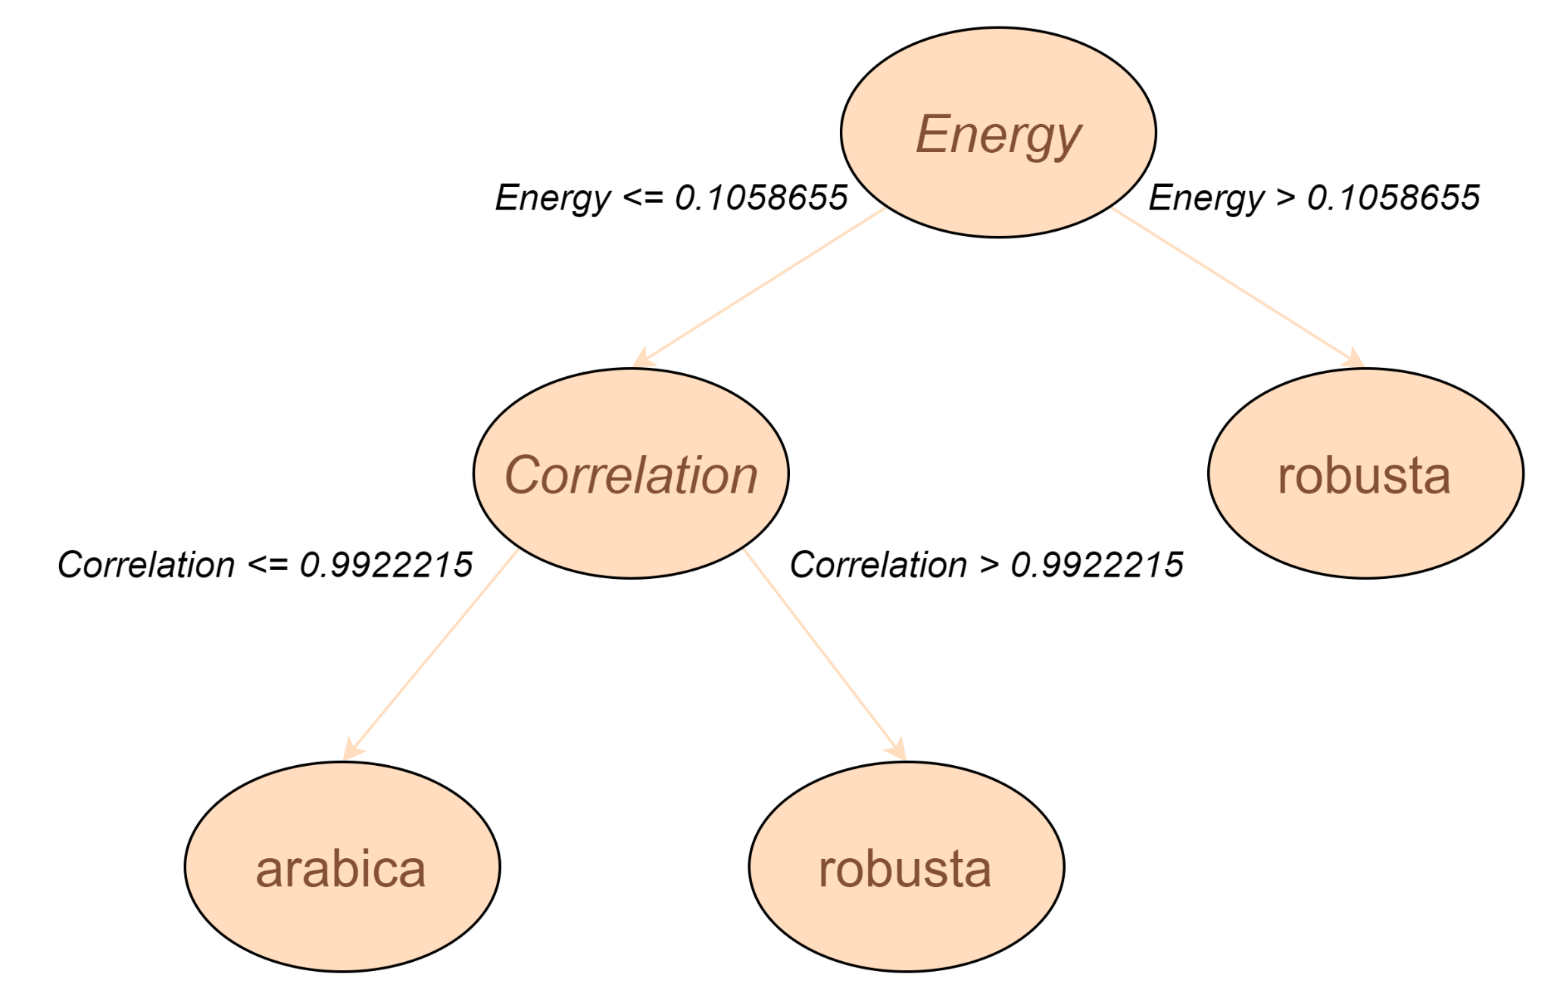
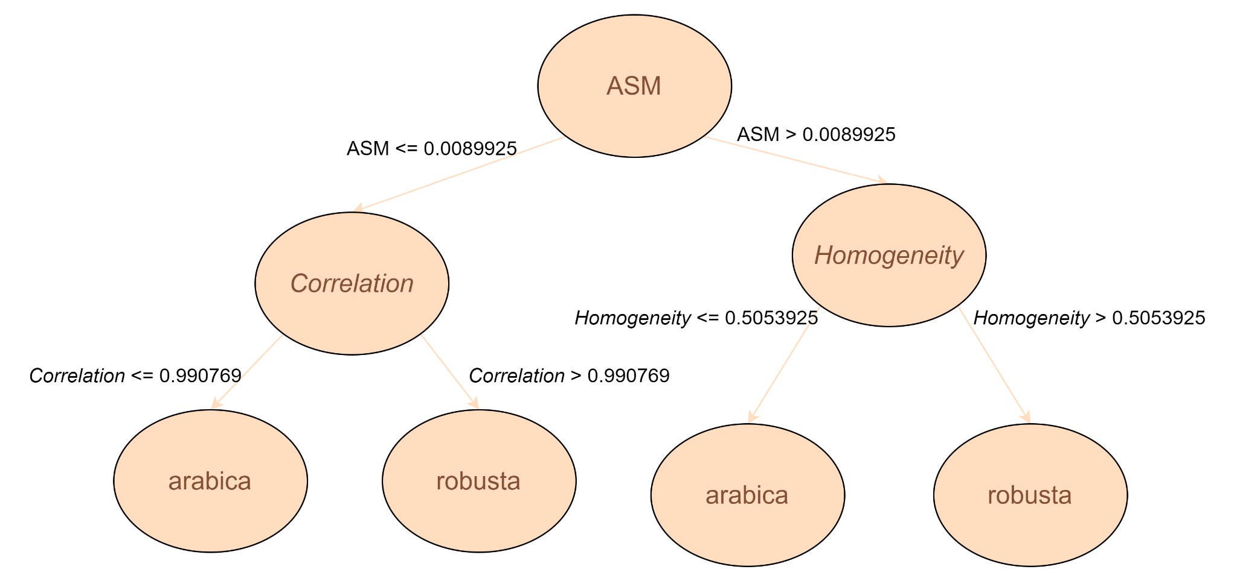
Random Forest
Arabica
Robusta
Arabica
Arabica
Notes:
Menurut Ramezan dkk (2021), Random Forest merupakan sebuah metode ensemble machine learning yang menggunakan lebih dari satu pohon keputusan, dimana tiap pohon keputusan diberikan subset dari data latih secara acak dan variabel prediktor. Setelah proses pelatihan machine learning, sebuah objek diklasifikasikan berdasarkan hasil suara terbanyak dari tiap pohon keputusan.

Slide 16
Skenario
1
2
Parameter Sudut
Jumlah Pohon
0°
45°
90°
135°
50
100
150
200

Slide 17

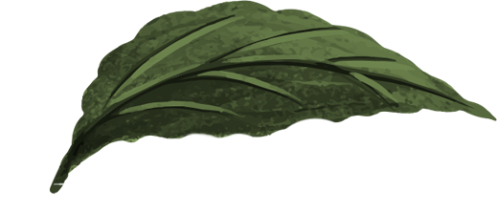
Demo Program

Slide 18
Kesimpulan & Saran
Cara mengklasifikasi adalah akuisisi citra, cropping citra, resize citra, grayscaling citra, ekstraksi fitur dengan GLCM, pemisahan data latih dan data uji, melatih model klasifikasi menggunakan data latih dan jumlah pohon keputusan yang digunakan, pengujian model klasifikasi menggunakan data uji dan evaluasi.
Nilai akurasi tertinggi yang didapat adalah 92.5%.
Penelitian ini masih dapat dikembangkan dengan mengubah tahap preprocessing, ekstraksi fitur maupun algoritma klasifikasi yang digunakan.
Tahap preprocessing dapat diubah menyesuaikan citra dan jenis ekstraksi fitur yang digunakan.
Jika algoritma klasifikasi yang digunakan adalah Random Forest, bisa mengubah parameter lain selain jumlah pohon seperti splitting pohon menggunakan entropy.

Slide 19
Terima Kasih

